Slide 1
Лекция 4
Особенности расчета
трехфазных цепей
ОмГУПС, 2010 г. Кафедра теоретической электротехники. ТОЭ-2. Лекция №4. Тэттэр А.Ю., Пономарев А.В.

Slide 2
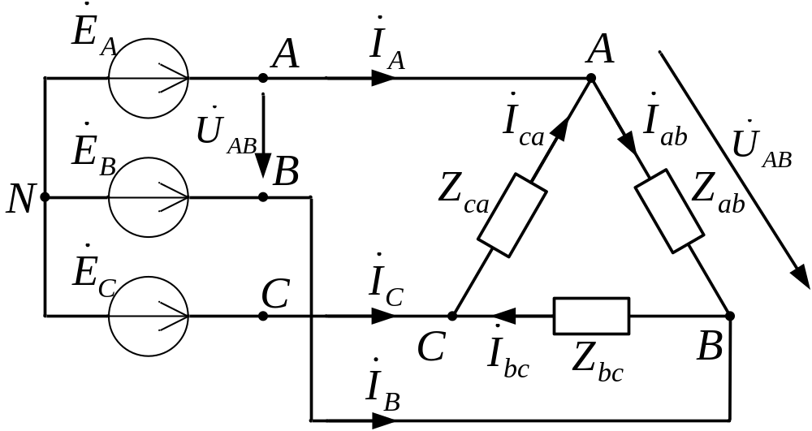
Y – Δ
ОмГУПС, 2010 г. Кафедра теоретической электротехники. ТОЭ-2. Лекция №4. Тэттэр А.Ю., Пономарев А.В.

Slide 3
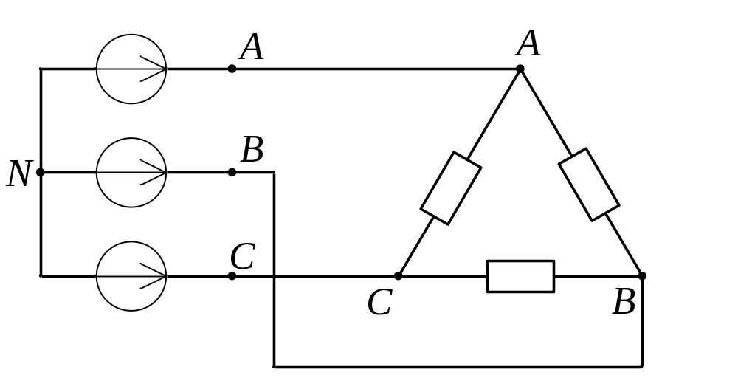
Заданы:
Определить:
ОмГУПС, 2010 г. Кафедра теоретической электротехники. ТОЭ-2. Лекция №4. Тэттэр А.Ю., Пономарев А.В.

Slide 4
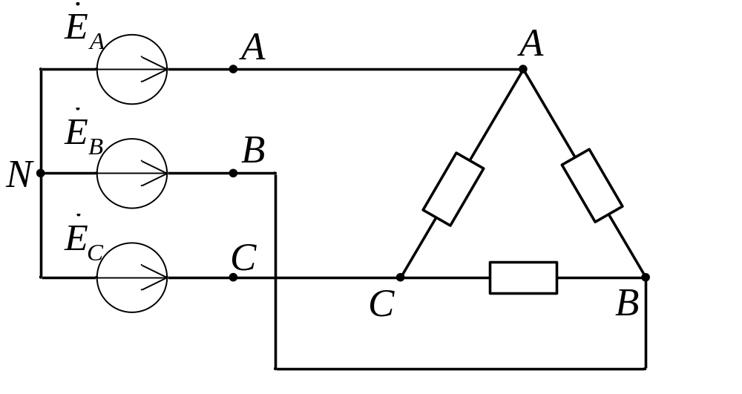
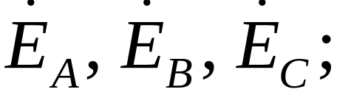
Заданы:
Определить:
ОмГУПС, 2010 г. Кафедра теоретической электротехники. ТОЭ-2. Лекция №4. Тэттэр А.Ю., Пономарев А.В.

Slide 5
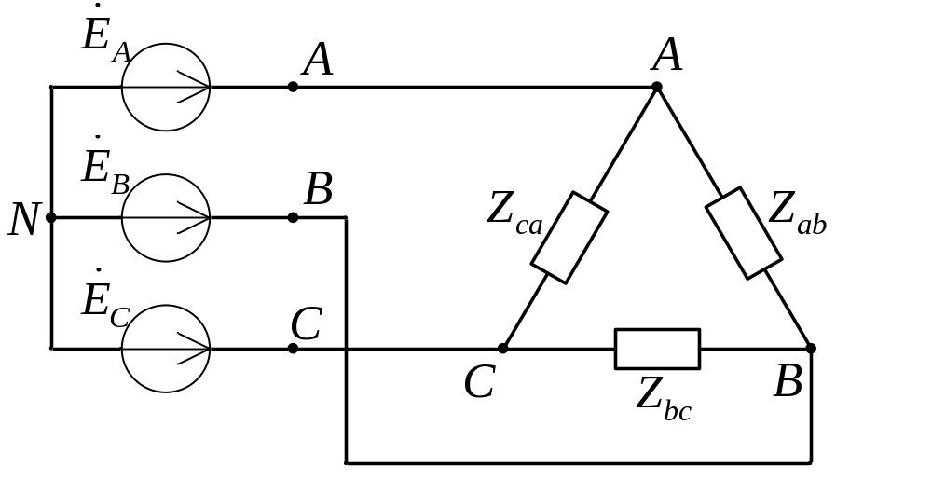
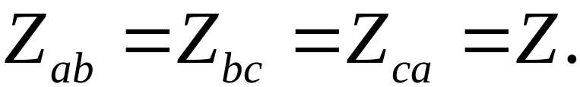
Заданы:
Определить:
ОмГУПС, 2010 г. Кафедра теоретической электротехники. ТОЭ-2. Лекция №4. Тэттэр А.Ю., Пономарев А.В.

Slide 6
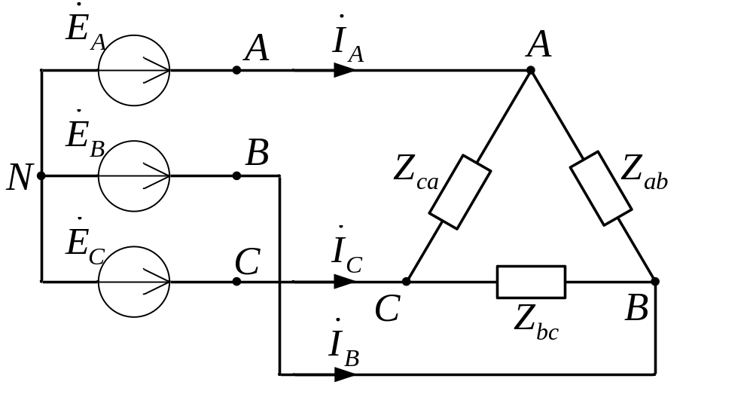
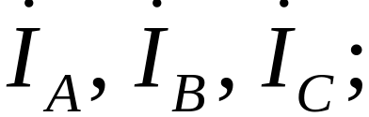
Заданы:
Определить:
ОмГУПС, 2010 г. Кафедра теоретической электротехники. ТОЭ-2. Лекция №4. Тэттэр А.Ю., Пономарев А.В.

Slide 7
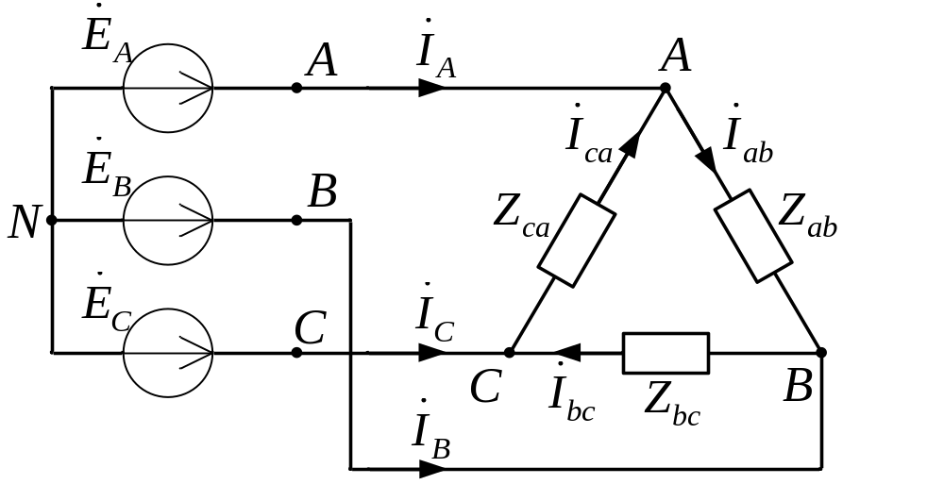
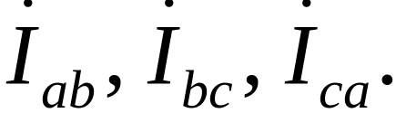
Заданы:
Определить:
ОмГУПС, 2010 г. Кафедра теоретической электротехники. ТОЭ-2. Лекция №4. Тэттэр А.Ю., Пономарев А.В.

Slide 8
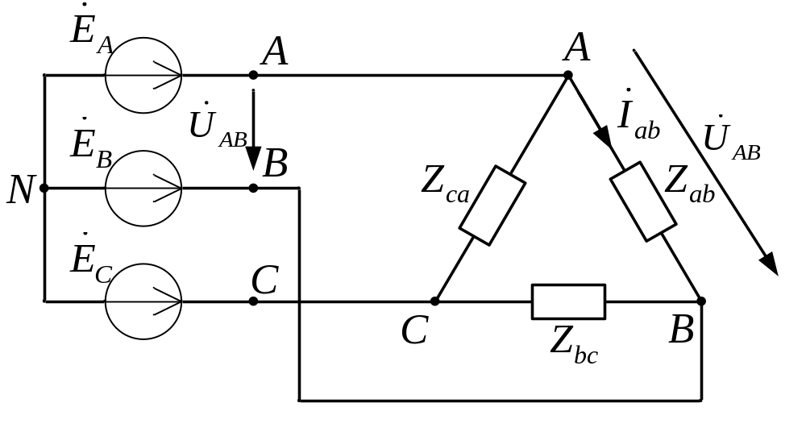
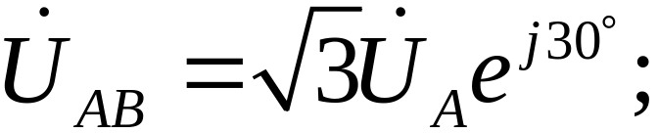
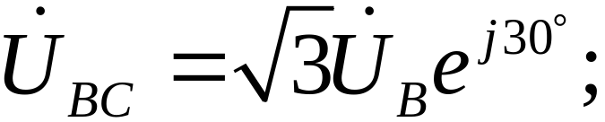
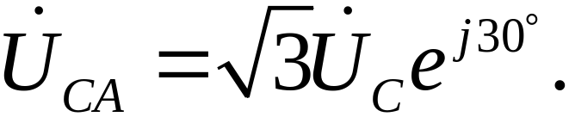
К сопротивлениям нагрузки приложены линейные напряжения генератора:
ОмГУПС, 2010 г. Кафедра теоретической электротехники. ТОЭ-2. Лекция №4. Тэттэр А.Ю., Пономарев А.В.

Slide 9
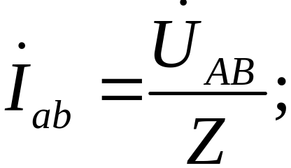
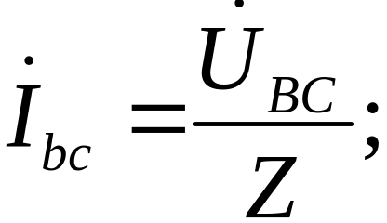
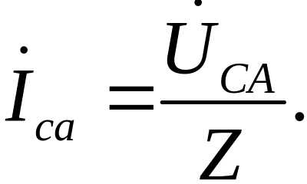
Фазные токи нагрузки находим по закону Ома:
Эти токи будут равны по величине и сдвинуты по фазе друг относительно друга на 120º.
ОмГУПС, 2010 г. Кафедра теоретической электротехники. ТОЭ-2. Лекция №4. Тэттэр А.Ю., Пономарев А.В.

Slide 10

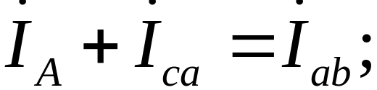
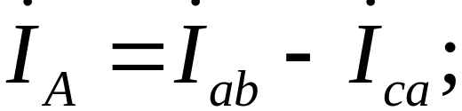

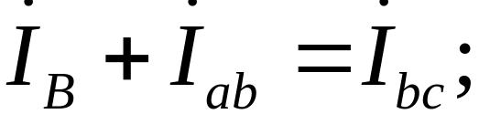
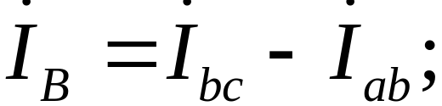

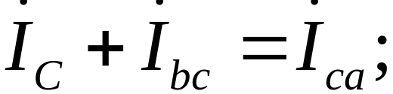
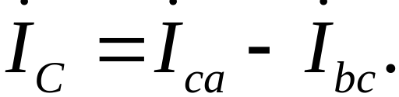
Линейные токи можно выразить по первому закону Кирхгофа:
ОмГУПС, 2010 г. Кафедра теоретической электротехники. ТОЭ-2. Лекция №4. Тэттэр А.Ю., Пономарев А.В.

Slide 11
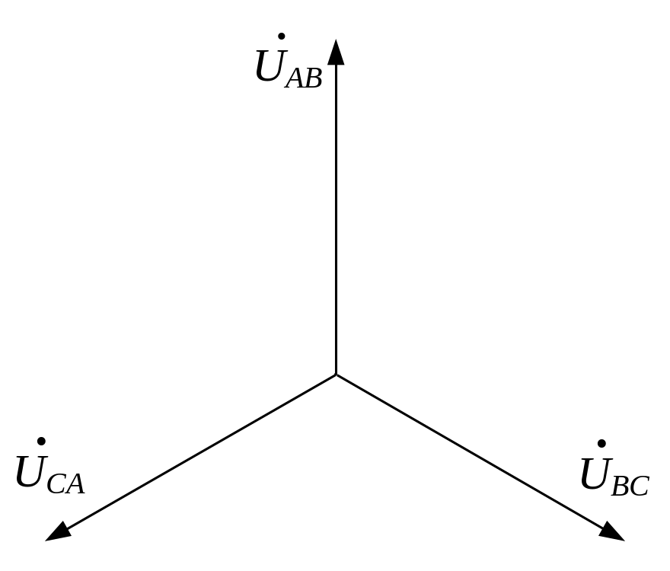
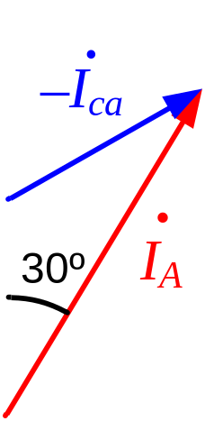

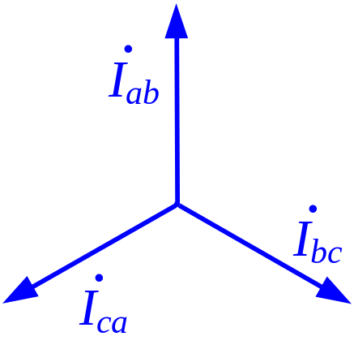
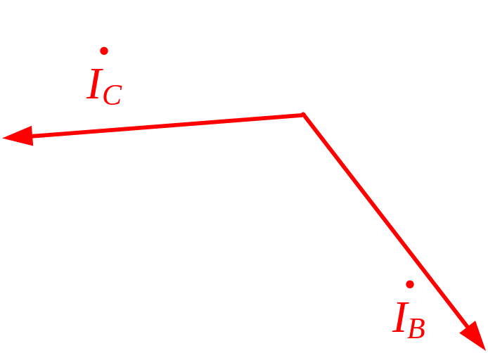
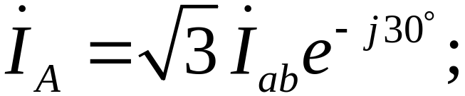
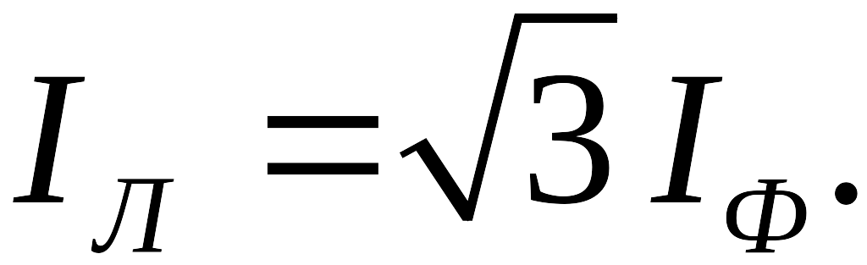
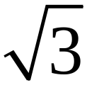
При соединении симметричной нагрузки Δ
линейный ток больше фазного в раз.
ОмГУПС, 2010 г. Кафедра теоретической электротехники. ТОЭ-2. Лекция №4. Тэттэр А.Ю., Пономарев А.В.

Slide 12
При расчете симметричных трехфазных цепей находят ток одной из фаз, а токи в других фазах будут равны по величине и сдвинуты
на +120º или –120º.
ОмГУПС, 2010 г. Кафедра теоретической электротехники. ТОЭ-2. Лекция №4. Тэттэр А.Ю., Пономарев А.В.

Slide 13
Особенности расчета
несимметричных трехфазных цепей
ОмГУПС, 2010 г. Кафедра теоретической электротехники. ТОЭ-2. Лекция №4. Тэттэр А.Ю., Пономарев А.В.

Slide 14
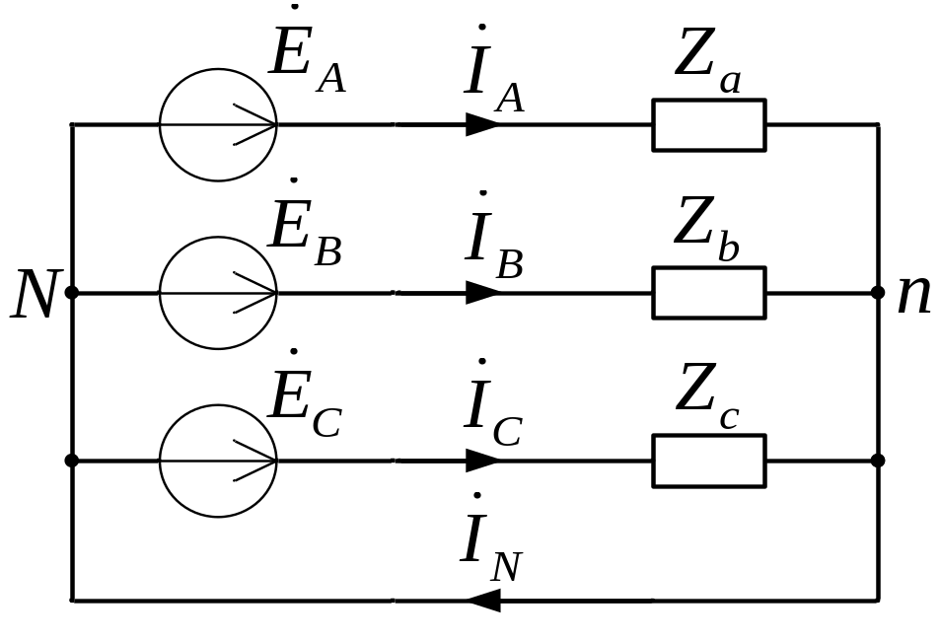
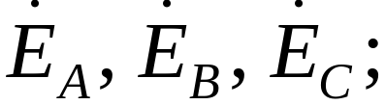
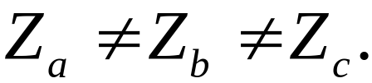
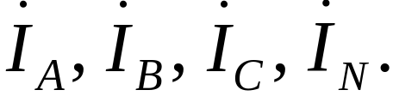
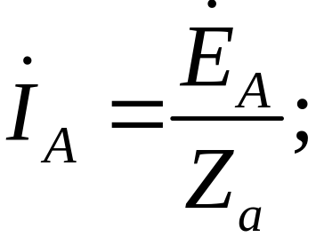

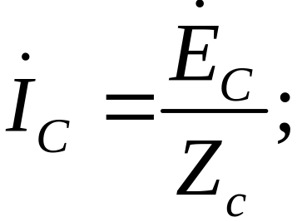
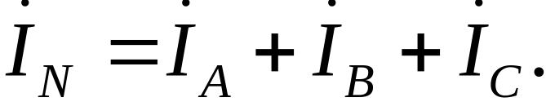
Y – Y с нейтральным проводом, сопротивление которого не учитывается
Заданы:
Определить:
ОмГУПС, 2010 г. Кафедра теоретической электротехники. ТОЭ-2. Лекция №4. Тэттэр А.Ю., Пономарев А.В.

Slide 15
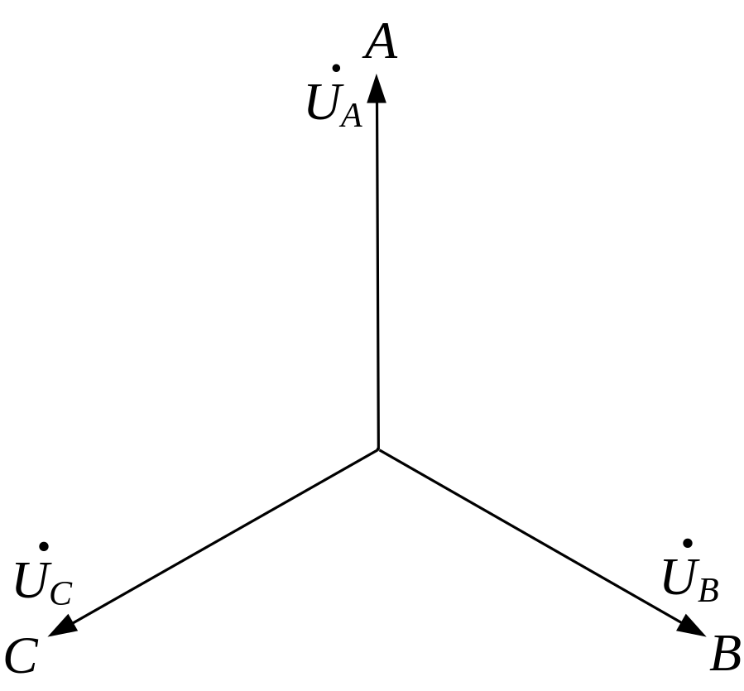
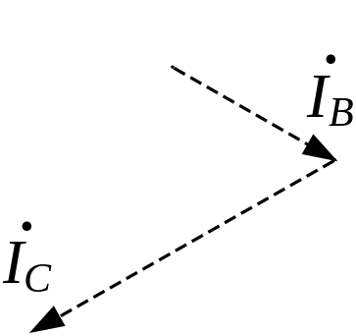
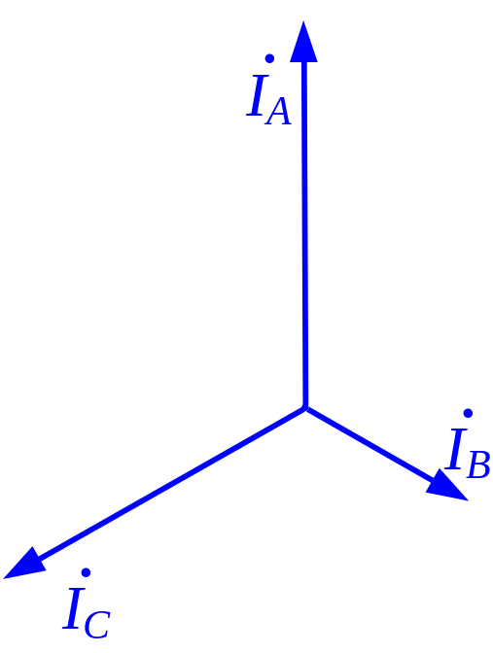
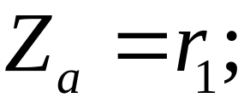
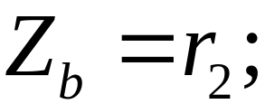

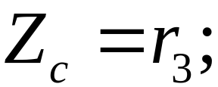
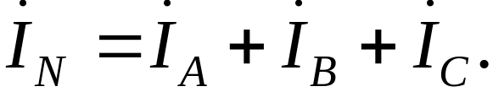
ОмГУПС, 2010 г. Кафедра теоретической электротехники. ТОЭ-2. Лекция №4. Тэттэр А.Ю., Пономарев А.В.

Slide 16
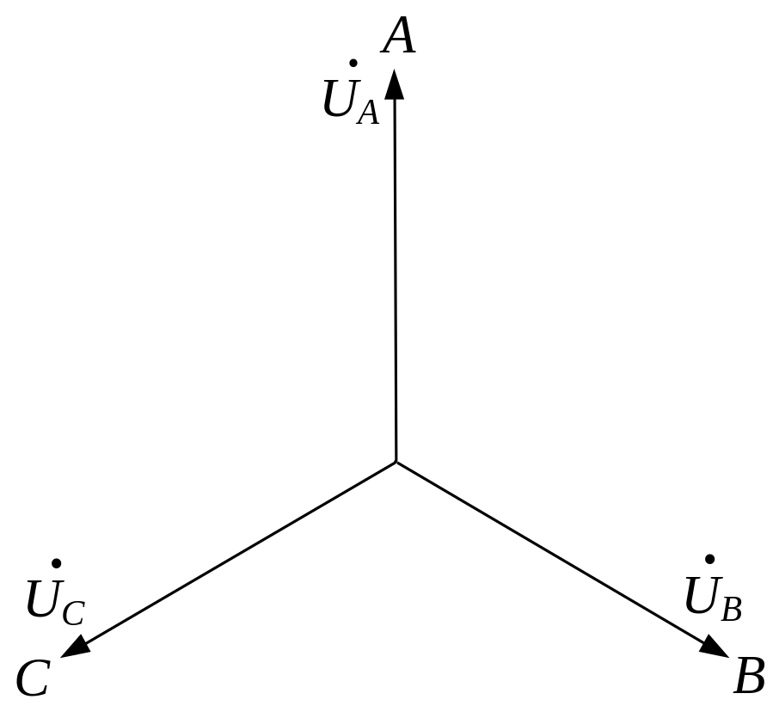
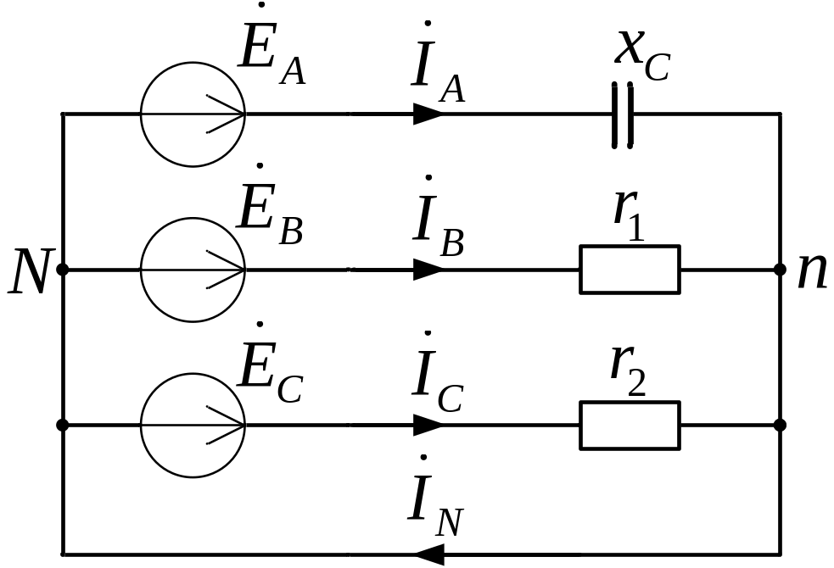
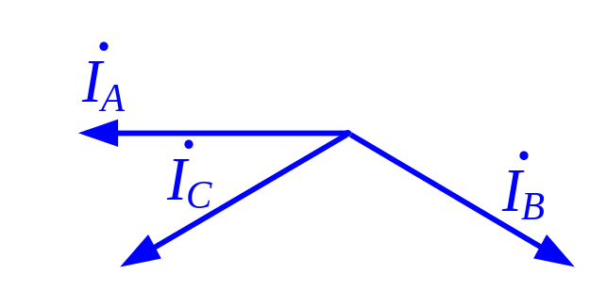
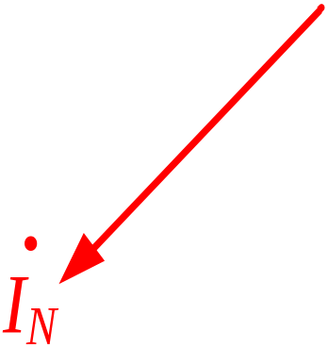
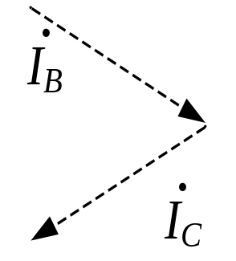
x_{C} = r₁ = r₂
ОмГУПС, 2010 г. Кафедра теоретической электротехники. ТОЭ-2. Лекция №4. Тэттэр А.Ю., Пономарев А.В.

Slide 17
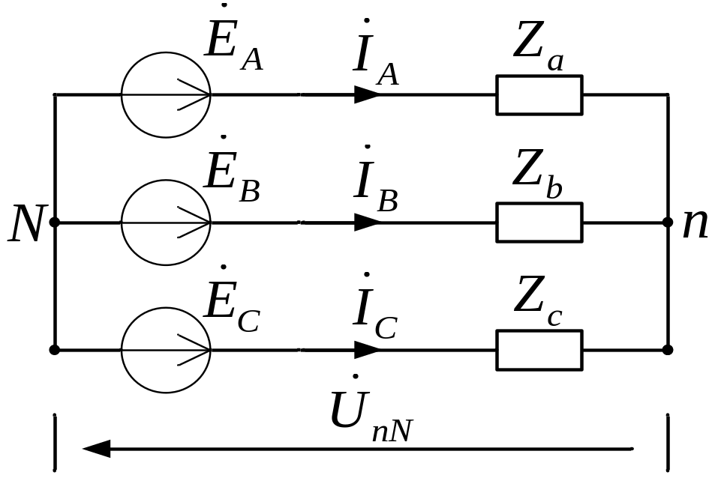







Y – Y без нейтрального провода
где – напряжение смещения нейтрали.
ОмГУПС, 2010 г. Кафедра теоретической электротехники. ТОЭ-2. Лекция №4. Тэттэр А.Ю., Пономарев А.В.

Slide 18







– напряжение смещения нейтрали.
ОмГУПС, 2010 г. Кафедра теоретической электротехники. ТОЭ-2. Лекция №4. Тэттэр А.Ю., Пономарев А.В.

Slide 19




Y – Y с нейтральным проводом, сопротивление которого учитывается
ОмГУПС, 2010 г. Кафедра теоретической электротехники. ТОЭ-2. Лекция №4. Тэттэр А.Ю., Пономарев А.В.

Slide 20





Y – Δ
ОмГУПС, 2010 г. Кафедра теоретической электротехники. ТОЭ-2. Лекция №4. Тэттэр А.Ю., Пономарев А.В.

Slide 21




ОмГУПС, 2010 г. Кафедра теоретической электротехники. ТОЭ-2. Лекция №4. Тэттэр А.Ю., Пономарев А.В.

Slide 22





ОмГУПС, 2010 г. Кафедра теоретической электротехники. ТОЭ-2. Лекция №4. Тэттэр А.Ю., Пономарев А.В.

Slide 23



ОмГУПС, 2010 г. Кафедра теоретической электротехники. ТОЭ-2. Лекция №4. Тэттэр А.Ю., Пономарев А.В.

Slide 24





ОмГУПС, 2010 г. Кафедра теоретической электротехники. ТОЭ-2. Лекция №4. Тэттэр А.Ю., Пономарев А.В.

